Slide 1
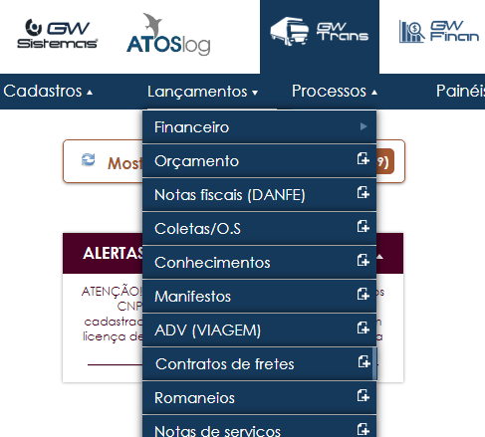
SISTEMA DE GESTÃO INTEGRADA
Data:
Página: 1/6
INSTRUÇÃO DE TRABALHO: GERAR CIOT E PEDAGIO
IT-ADMLUFT- 005
REV.:02
1
GERAR CIOT NO GW
1. Entrar no sistema GW e clicar em Lançamentos;
2. Contratos de frete;
1
2
Elaborado por:
Analisado por:
Aprovado por:

Slide 2
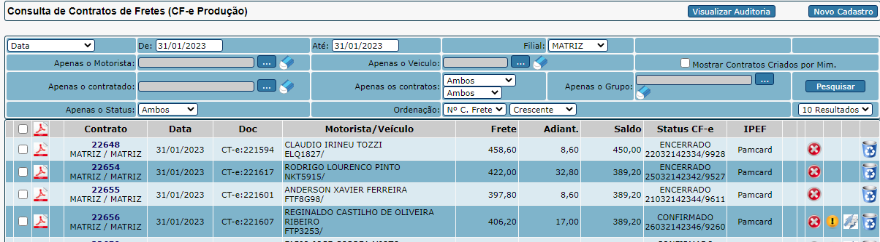
SISTEMA DE GESTÃO INTEGRADA
Data:
Página: 1/6
INSTRUÇÃO DE TRABALHO: GERAR CIOT E PEDAGIO
IT-ADMLUFT- 005
REV.:02
1
GERAR CIOT NO GW
3. Colocar a data que você criou a minuta ou CTE deste Contrato;
4. Selecionar apenas Contratos feitos por mim;
5. Clicar em pesquisar.
3
4
5
Elaborado por:
Analisado por:
Aprovado por:

Slide 3
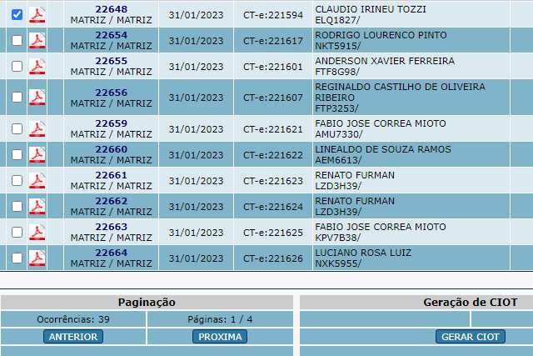
SISTEMA DE GESTÃO INTEGRADA
Data:
Página: 1/6
INSTRUÇÃO DE TRABALHO: GERAR CIOT E PEDAGIO
IT-ADMLUFT- 005
REV.:02
1
GERAR CIOT NO GW
6. Dar um duplo clique no numero em azul do contrato que você irá gerar o CIOT
6
Rotas com pedágio SEMPRE devem ser feito emissão de pedágio antes da viagem
PARTICULARIDADES
Elaborado por:
Analisado por:
Aprovado por:

Slide 4
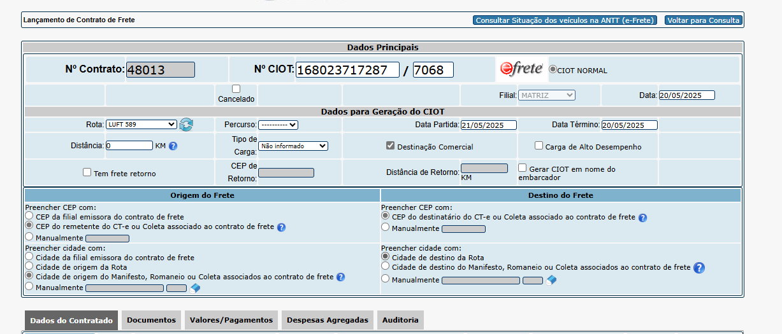
SISTEMA DE GESTÃO INTEGRADA
Data:
Página: 2/6
INSTRUÇÃO DE TRABALHO: EMISSÃO DE PEDAGIO
IT-ADMLUFT- 005
REV.:02
1
GERAR CIOT NO GW
7. Verificar se existe percurso para esta rota
8. Colocar a data real da partida e de termino
7
8
Elaborado por:
Analisado por:
Aprovado por:

Slide 5
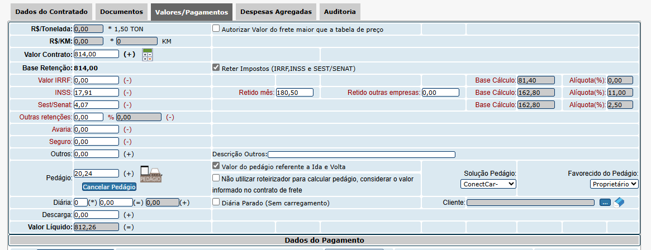
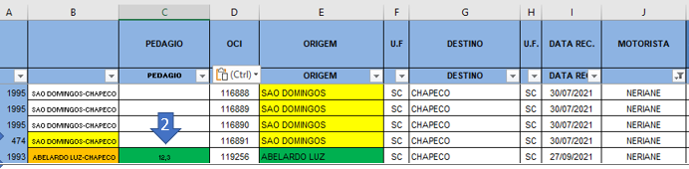
SISTEMA DE GESTÃO INTEGRADA
Data:
Página: 3/6
INSTRUÇÃO DE TRABALHO: EMISSÃO DE PEDAGIO
IT-ADMLUFT- 005
REV.:02
GERAR CIOT NO GW
1
9
9. Entrar na Aba Valores x pagamentos;
10. Verificar se está selecionado pedágio de ida e volta;
11. Clicar no link pedágio e se houver rota vai aparecer no circulo o valor
12. Confirmar na planilha de agendamento o valor do pedágio
Obs: o trecho boa esperança do norte x sorriso é o único que não clica pedagio ida e volta
89,90
10
11
12
Elaborado por:
Analisado por:
Aprovado por:

Slide 6
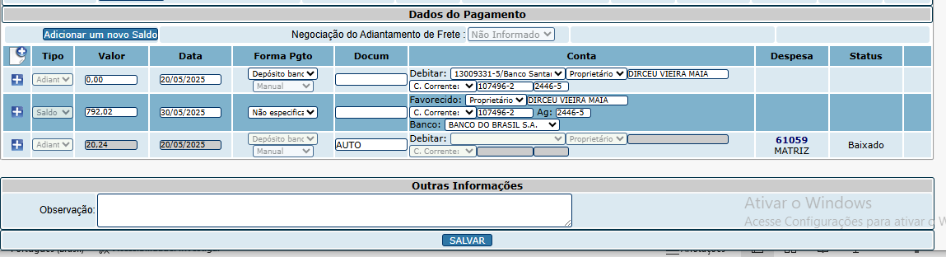
SISTEMA DE GESTÃO INTEGRADA
Data:
Página: 4/6
INSTRUÇÃO DE TRABALHO: EMISSÃO DE PEDAGIO
IT-ADMLUFT- 005
REV.:02
1
GERAR CIOT NO GW
13. Colocar a data do saldo sempre a segunda sexta-feira após a coleta
14. Forma de pagamento não especificado
15. Selecionar motorista e depois proprietário para trazer os dados
16. Selecionar motorista depois proprietário para trazer os dados
17. salvar
15
14
16
13
17
Elaborado por:
Analisado por:
Aprovado por:

Slide 7
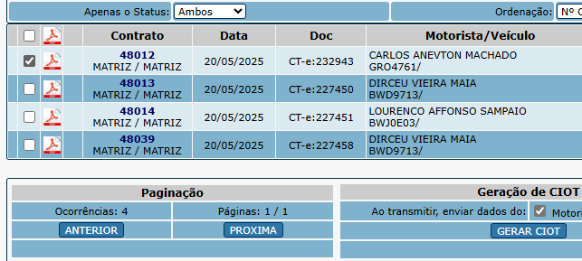
SISTEMA DE GESTÃO INTEGRADA
Data:
Página: 5/6
INSTRUÇÃO DE TRABALHO: EMISSÃO DE PEDAGIO
IT-ADMLUFT- 005
REV.:02
1
GERAR CIOT NO GW
18. Clicar no link
19. Gerar CIOT (demora um pouco para processar não pode sair da tela se não ele dá erro)
18
19
Elaborado por:
Analisado por:
Aprovado por:

Slide 8
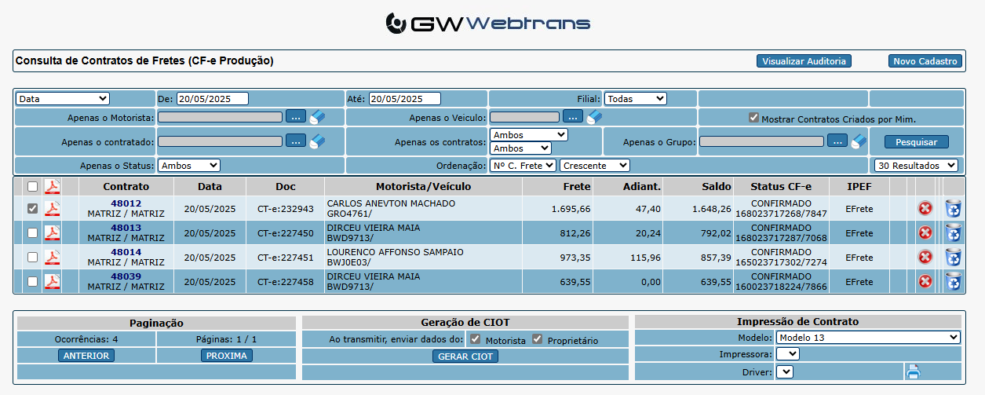
SISTEMA DE GESTÃO INTEGRADA
Data:
Página: 6/6
INSTRUÇÃO DE TRABALHO: EMISSÃO DE PEDAGIO
IT-ADMLUFT- 005
REV.:02
1
GERAR CIOT NO GW
20. Depois de gerado o pedagio aparece na coluna adiant.
21. E Status CF-e muda para confirmado trazendo a numeração do CIOT
20
21
Elaborado por:
Analisado por:
Aprovado por:

